Slide 1

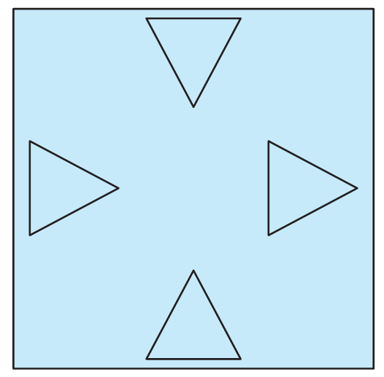

14 軸對稱平面圖形
2. 以上數字卡是按數值由小至大排列的。P和Q可能是什麼？
A. 1條
B. 2條
C. 3條
D. 4條
應試技巧
！易錯警示
圖案有兩層時，考慮
對稱軸少的那層。
未留意三角形的方向。

A
D

